Slide 1

Dirección de Contrataciones y Obras Públicas
1. Marco normativo y responsabilidades de las dependencias.
2. Integración y organización de la información de obra pública.
3. Auditorías, observaciones y acciones de solventación.
4. Anticipos, Situación legal del inmueble.
5. Libros Blancos y Memorias Documentales.
“La información ordenada y verificable para la entrega-recepción garantiza una mejor continuidad institucional.”
Mtro. David Torres Mendoza
Director de Contrataciones y Obras Públicas
PROCESO DE ENTREGA-RECEPCIÓN 2021-2027

Slide 2

1. Marco normativo y responsabilidades de las dependencias.
Reglamento de Entrega-Recepción 2026
• Arts. 5 y 7: preparación y responsabilidad institucional.
• Art. 9-I: auditorías y fiscalización.
• Arts. 11, 12, 15 y 18: información, soporte, controles y acta.
• Arts. 42 a 57: Libros Blancos y Memorias Documentales.
PROCESO DE ENTREGA-RECEPCIÓN 2021-2027

Slide 3

Ley de Obras Públicas y Servicios Relacionados con las Mismas del Estado y Municipios de Baja California Sur
• Art. 8, apartado A: contratación, ejecución, supervisión y control.
• Art. 54: residencia de obra y supervisión.
• Art. 77: información requerida por el Órgano Estatal de Control.
• Art. 80: control de todas las fases de la obra.
PROCESO DE ENTREGA-RECEPCIÓN 2021-2027

Slide 4

2. Integración y organización de la información.
Cada dependencia debe poder responder, por obra o contrato:
• Qué se programó, presupuestó, contrató y ejecutó.
• Monto autorizado, comprometido, ejercido y pagado .
• Avance físico y financiero.
• Seguimiento y continuidad de la documentación requerida.
• Documentación comprobatoria del gasto.
La información debe estar ordenada, actualizada y vinculada
con el formato correspondiente.
PROCESO DE ENTREGA-RECEPCIÓN 2021-2027

Slide 5

Expediente Unitario de Obra Pública
(Formato de Inspección Documental)
• Programa y autorización.
• Expediente técnico.
• Contrato y convenios.
• Estimaciones y pagos.
• Supervisión, actas, finiquito y garantías.
PROCESO DE ENTREGA-RECEPCIÓN 2021-2027

Slide 6
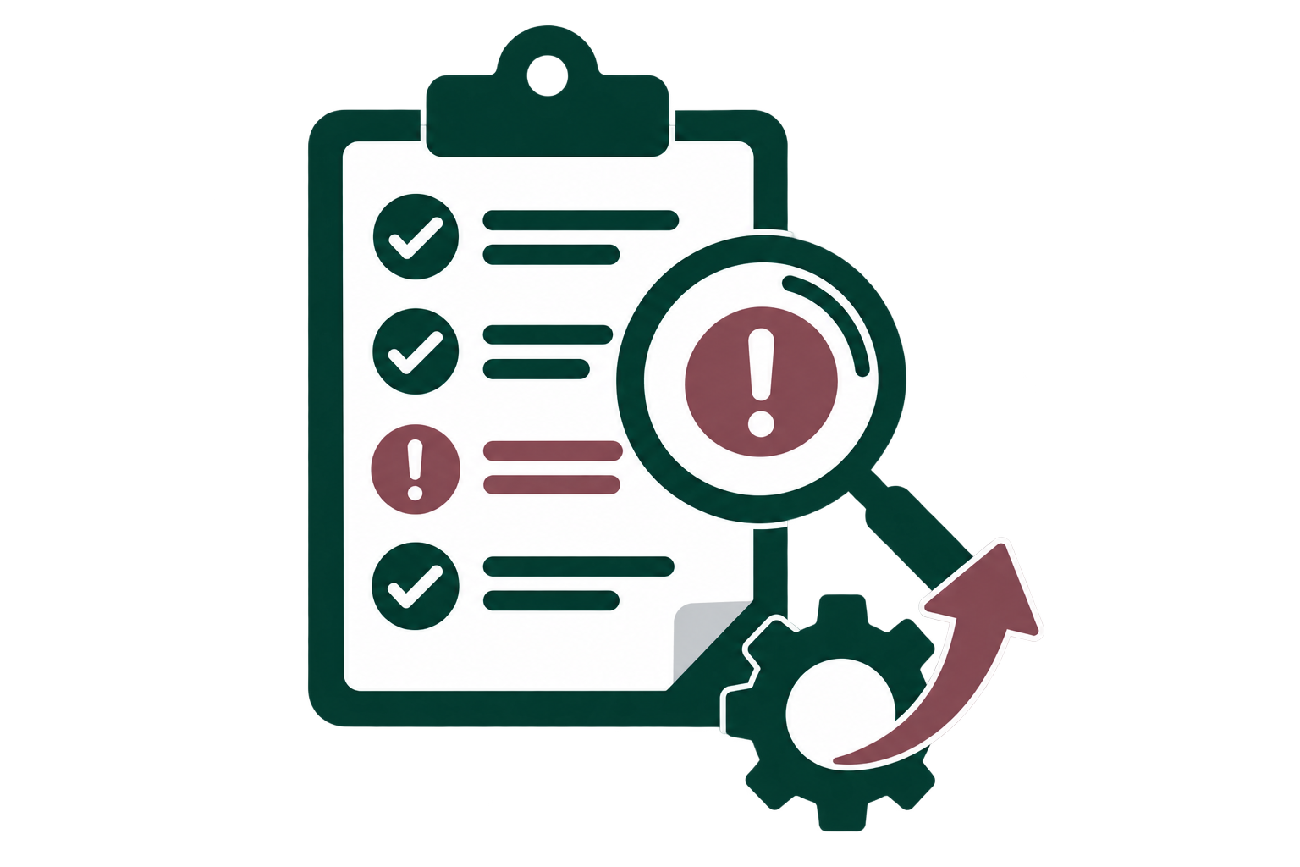
3. Auditorías, observaciones y acciones de solventación.
La dependencia debe integrar la relación de:
• Observaciones o solventaciones en proceso.
• Auditorías directas o conjuntas.
• Presunta responsabilidad administrativa.
• Procedimientos por faltas graves o no graves.
Artículo 9, fracción I del Reglamento Entrega-Recepción 2026.
PROCESO DE ENTREGA-RECEPCIÓN 2021-2027

Slide 7

4. Anticipos, Situación legal del inmueble.
La información debe presentar la situación real de cada obra:
• Programadas: localidad, presupuesto y contratista.
• En proceso: fechas, avances, pagos y compromisos.
• Concluidas: entrega-recepción, finiquito y garantías.
• Con incidencias: suspensión temporal, terminación anticipada y rescisión administrativa.
Soporte: programa autorizado, contrato, convenio, acta de inicio, estimaciones, supervisión, recepción, finiquito y garantías.
PROCESO DE ENTREGA-RECEPCIÓN 2021-2027

Slide 8

Anticipo de obras por amortizar
• Contrato/Contratista
Monto anticipo/Fecha
• Amortizaciones realizadas
• Saldo pendiente.
Situación legal del inmueble
• Ubicación y superficie.
• Situación jurídica y patrimonial.
• Uso actual.
• Valor y registro contable.
• Soporte y observaciones.
LOPSRMEMBCS, arts. 44, fracciones V y VI, y 48.
PROCESO DE ENTREGA-RECEPCIÓN 2021-2027

Slide 9
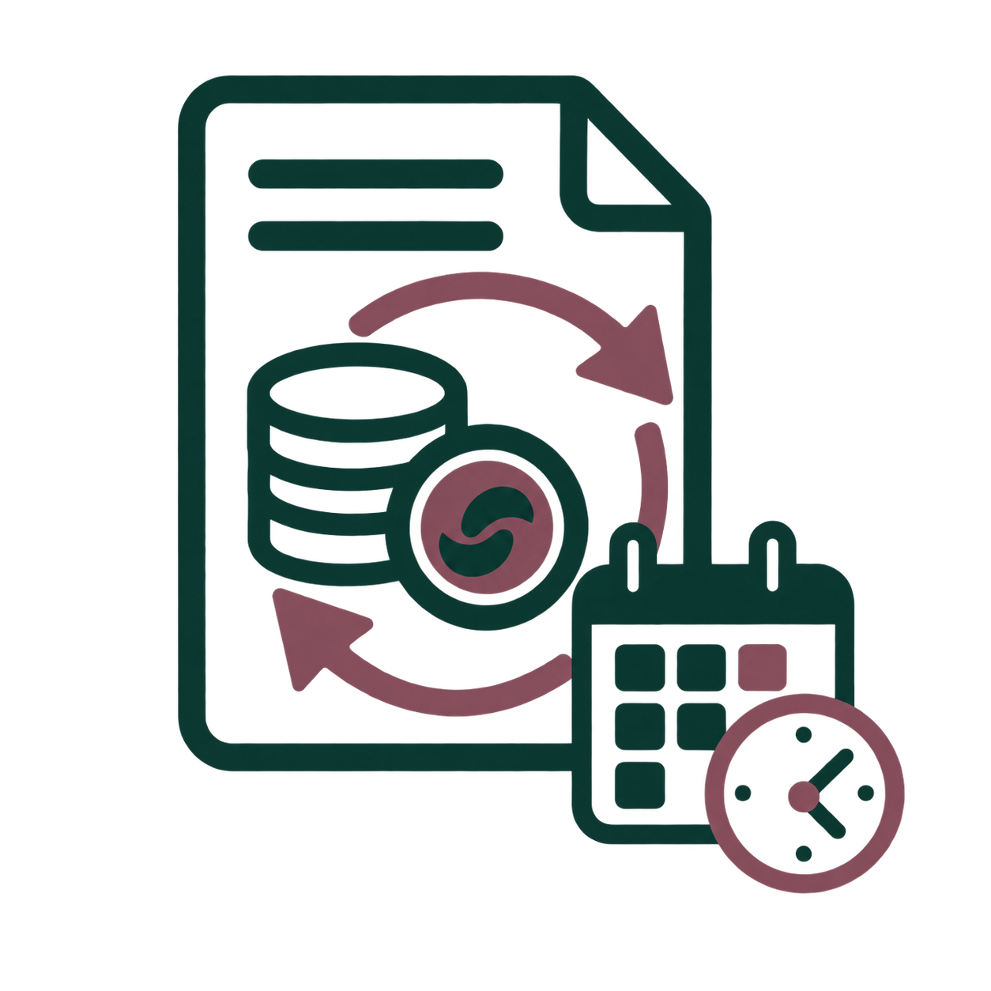
5. Revisión preventiva antes de entregar
Medida administrativa recomendada para cada dependencia
Comparar formatos y expedientes.
Conciliar avance físico-financiero.
Conciliar pagos, estimaciones y anticipos.
Verificar actas, finiquitos y garantías.
Actualizar observaciones abiertas.
Registrar faltante, responsable y acción.
PROCESO DE ENTREGA-RECEPCIÓN 2021-2027

Slide 10

6. Libros Blancos, Memorias Documentales.
Libro Blanco (Identificar proyectos u obras de especial relevancia)
Memoria Documental (Cuando se considere dejar constancia)
Integra antecedentes, decisiones, avances, resultados y documentos de cierre de una obra o acción relevante.
Impacto social,
económico, regional,
Nacional, internacional, ambiental, significativo
para la población.
Reglamento Entrega-Recepción 2026,
artículos del 42 al 53.
Reglamento Entrega-Recepción 2026,
artículos 54 a 57.
PROCESO DE ENTREGA-RECEPCIÓN 2021-2027

Slide 11
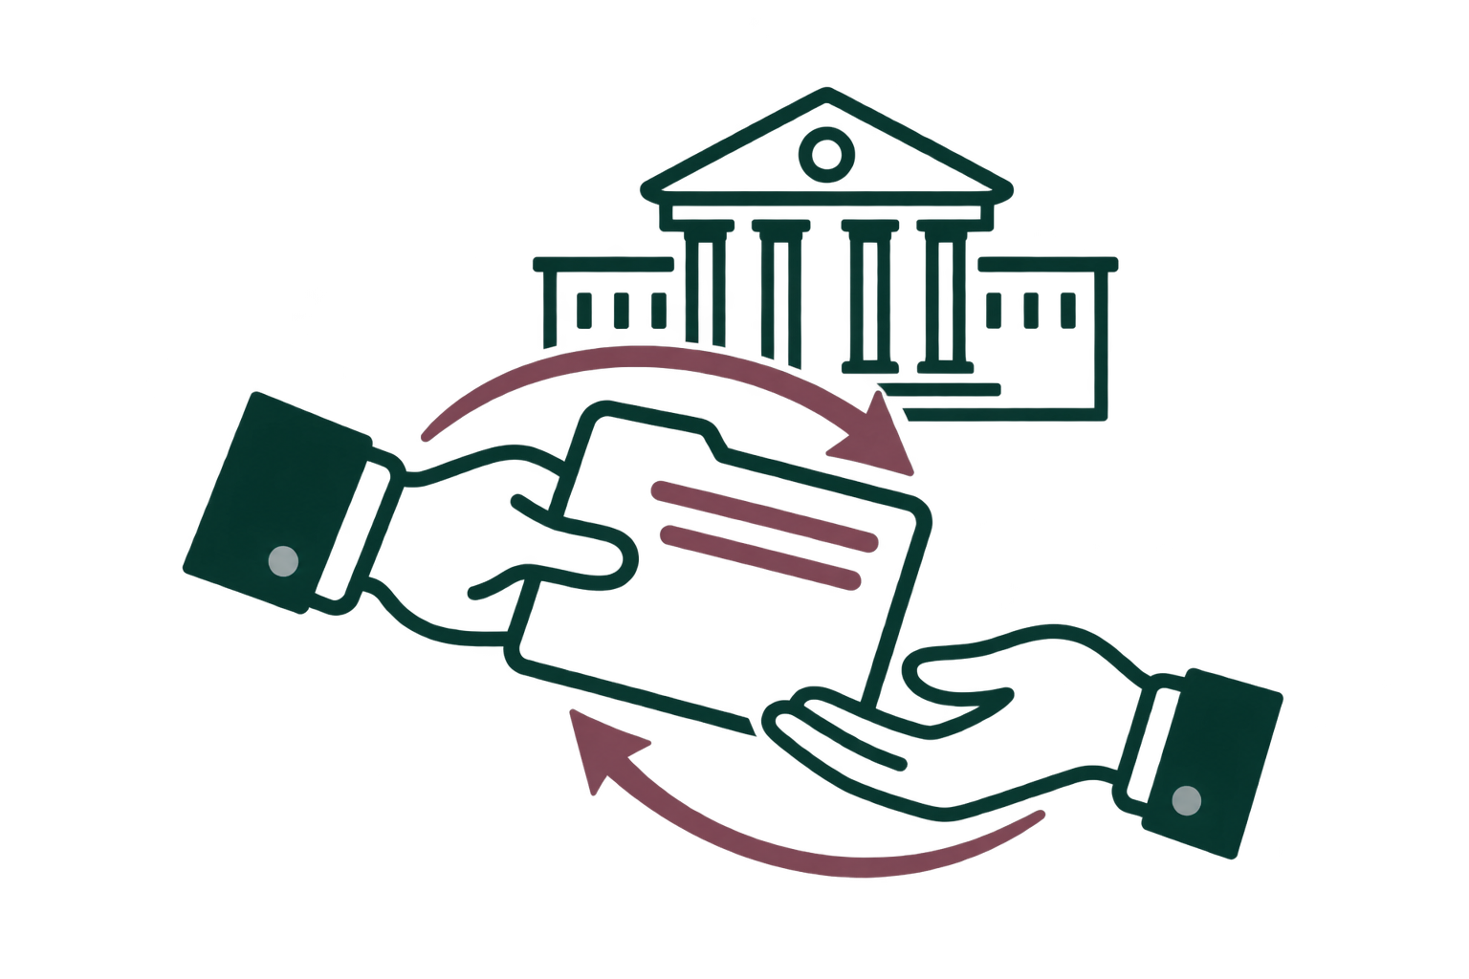
Entrega oportuna y continuidad institucional
La entrega debe dejar claro:
• Qué se realizó.
• Qué está pendiente.
• Qué riesgos existen.
• Qué observaciones siguen abiertas.
• Qué documento respalda cada situación.
• Quién dará seguimiento.
Entregar información confiable, comprobable y útil para la continuidad de las obras y los recursos públicos.
Reglamento Entrega-Recepción 2026, artículos 42 a 57.
PROCESO DE ENTREGA-RECEPCIÓN 2021-2027

Slide 12
¡Gracias!
Les deseamos éxito en el proceso de entrega-recepción.
Quedamos a sus órdenes para cualquier consulta.
david.torres@bcs.gob.mx
612 12 39400 Ext. 02026
PROCESO DE ENTREGA-RECEPCIÓN 2021-2027

